Slide 1
ПРОЕКТ «PyGame.Dark Dungeons»
Выполнил: Дроганов Кирилл

Slide 2
1.Описание
Главная героиня попадает в темное-претемное подземелье. Чтобы выйти из него, она должна пройти все залы, а для этого найти все сокровища и с помощью них открыть дверь в следующий зал или сразу на свободу. Также в каждом зале разбросаны записки, не влияющие на гемплей, но раскрывающий лор игры

Slide 3
2. Функционал
Всего существует 4 основных функции: start_screen(), run_level(level_name), end_screen() и messages_screen().

Slide 4
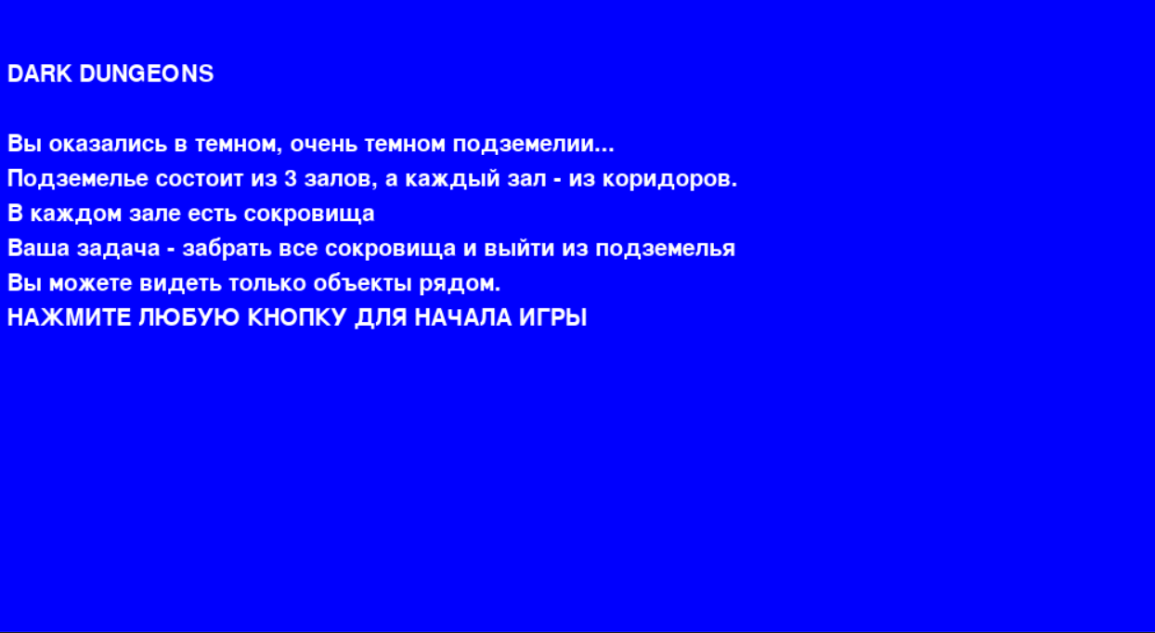
start_screen()
start_screen() – включает заставку игры и рассказыает правила игры.

Slide 5
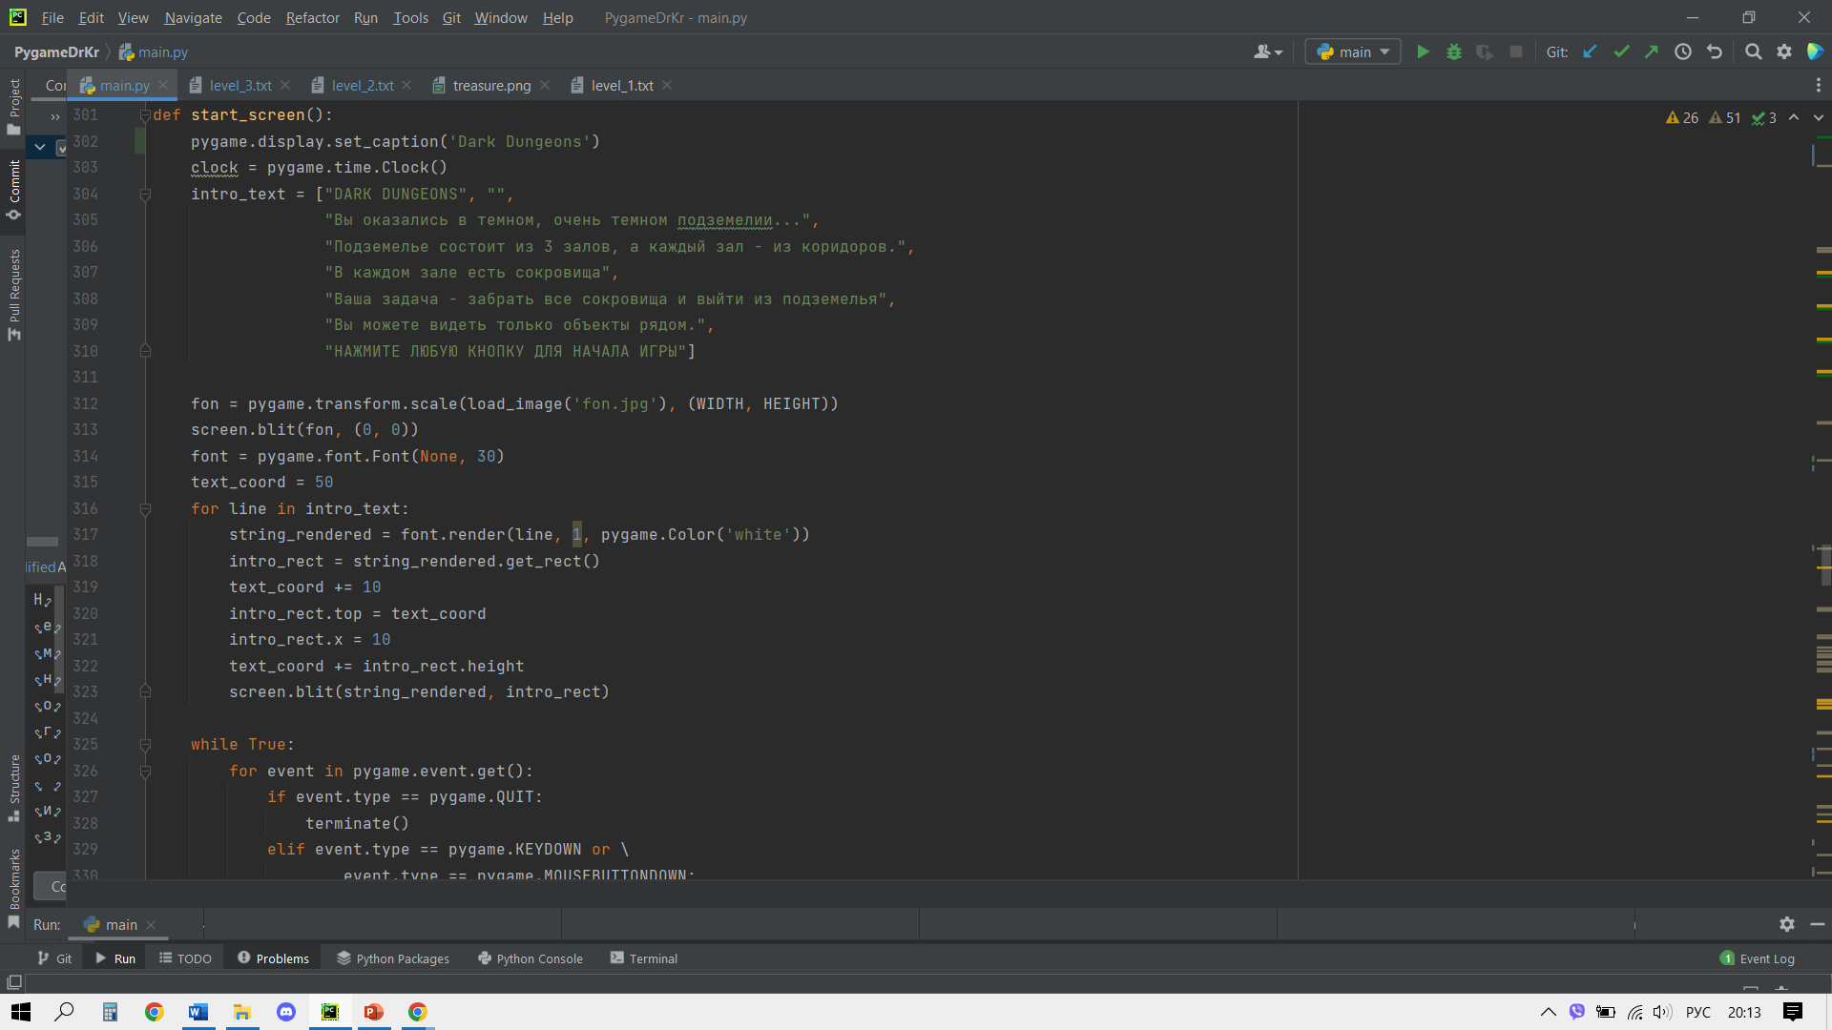
КОД

Slide 6
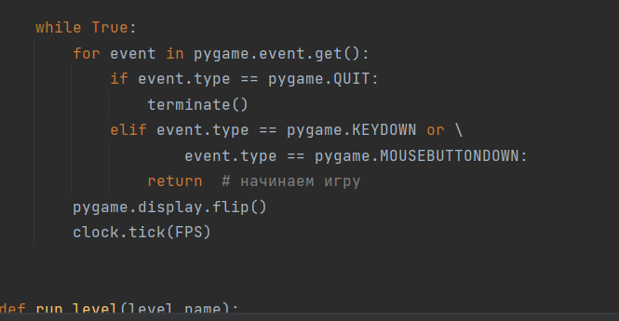
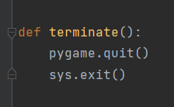

Slide 7
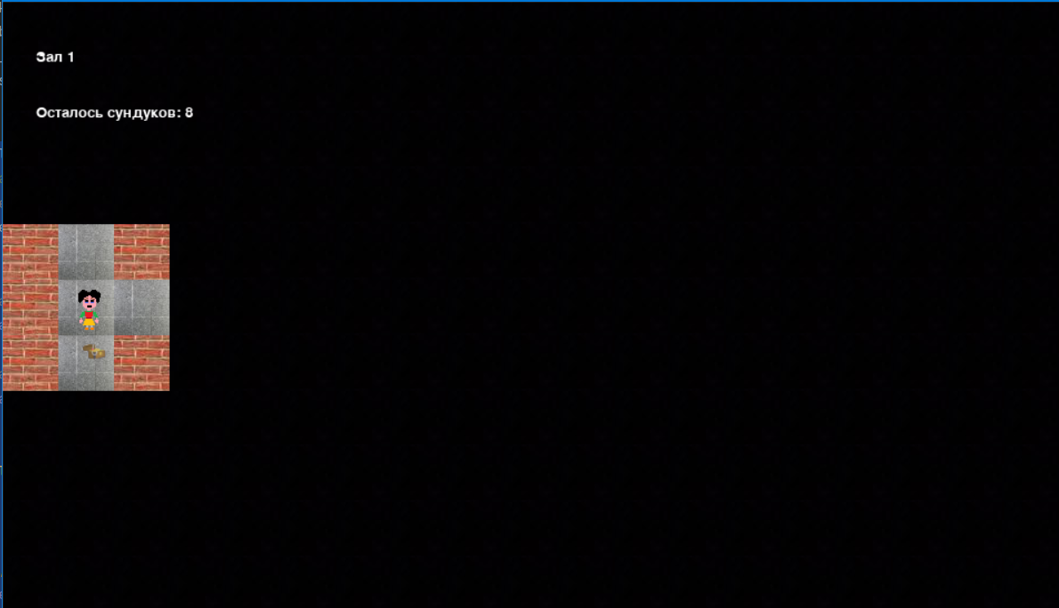
2.run_level()
run_level(level_name) – по названию уровня(файл в формате .txt) выстраивает рабочую его версию, где можно управлять игроком

Slide 8
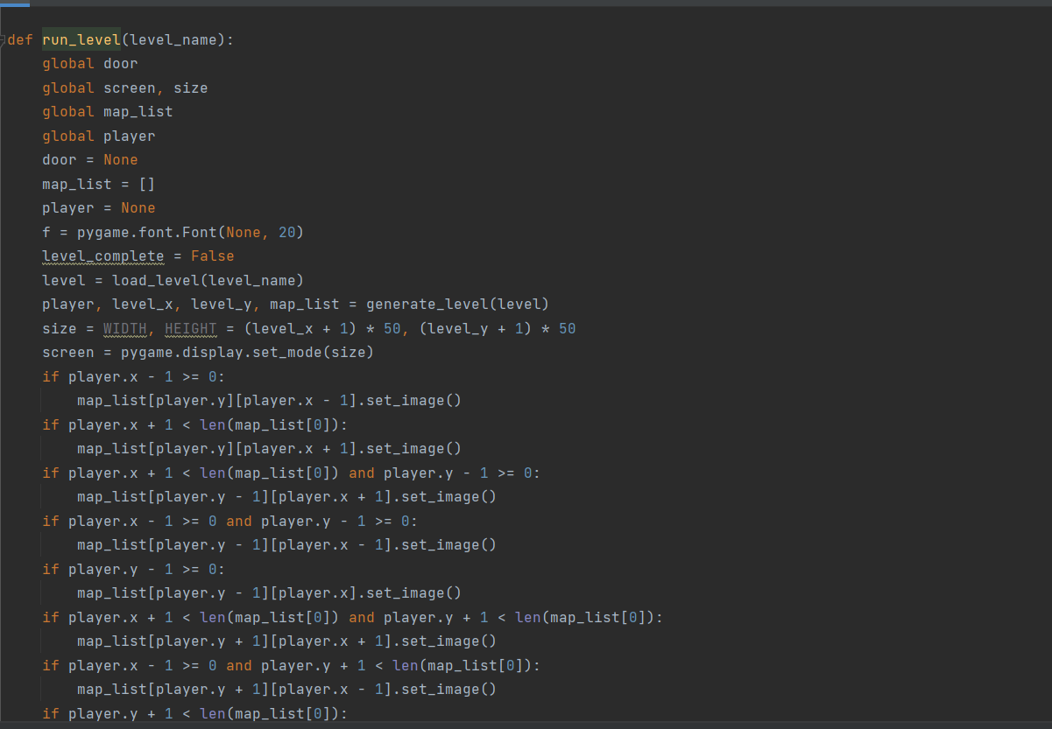
КОД

Slide 9
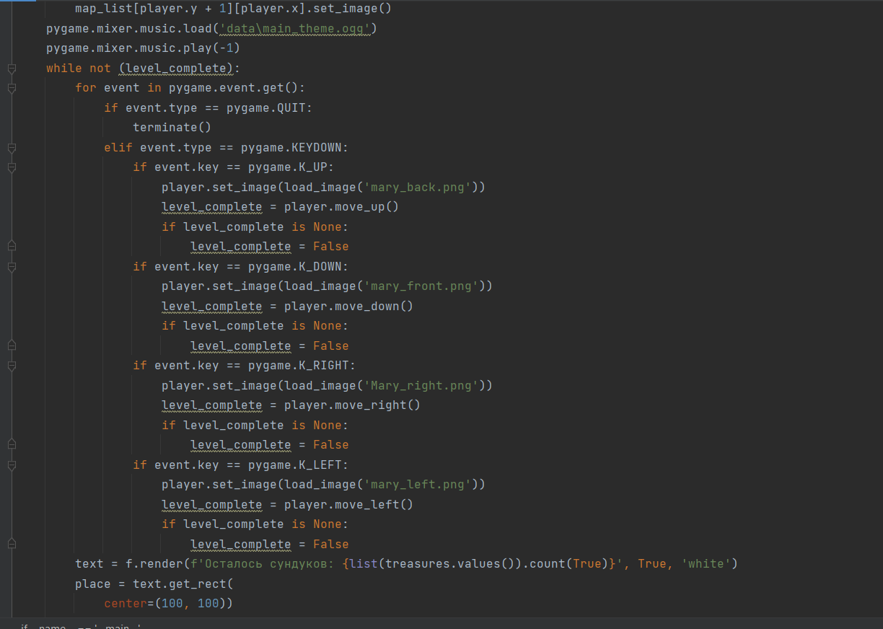
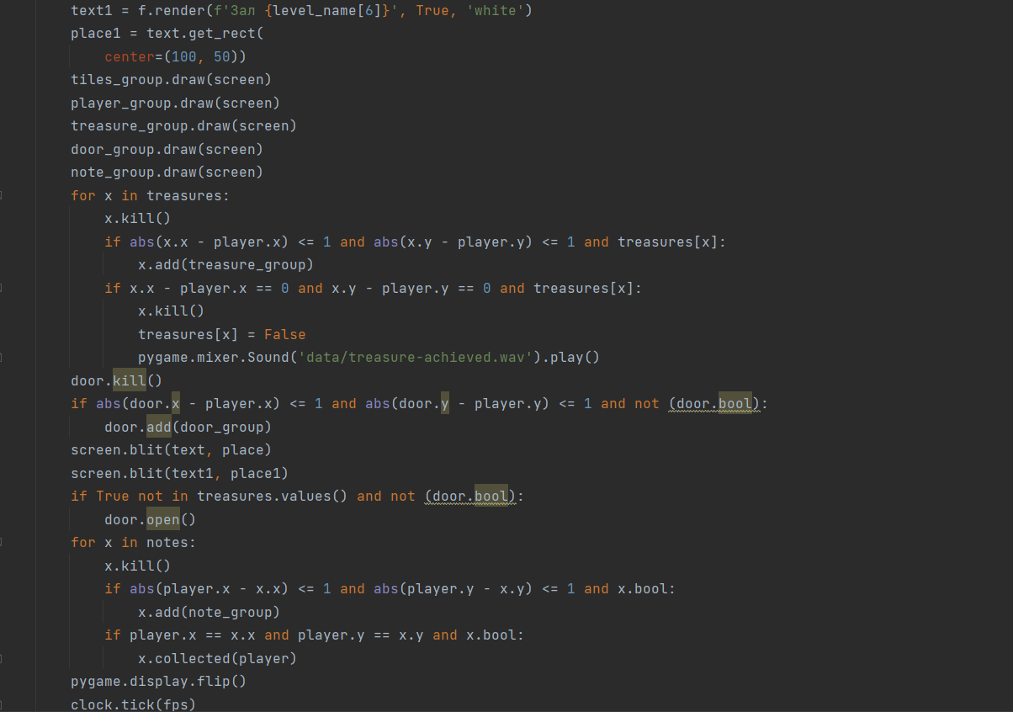
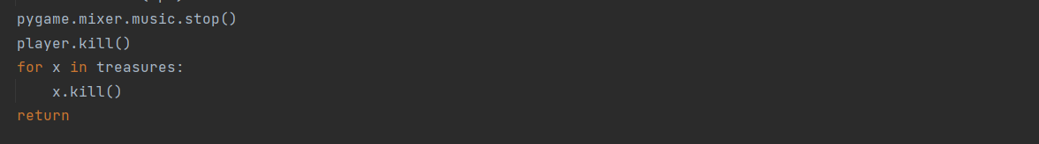

Slide 10
Немного об generate_level() и load_level()
def generate_level(level): global door global notes notes = [] new_player, x, y = None, None, None for y in range(len(level)): arr = [] for x in range(len(level[y])): if level[y][x] == '.': arr.append(Tile('empty', x, y)) arr[x].set_color() elif level[y][x] == '#': arr.append(Tile('wall', x, y)) arr[x].set_color() elif level[y][x] == '@': arr.append(Tile('empty', x, y)) new_player = Player(x, y) arr[x].set_image() elif level[y][x] == 'T': arr.append(Tile('empty', x, y)) treasures[Treasure(x, y)] = True arr[x].set_color() elif level[y][x] == 'D': arr.append(Tile('empty', x, y)) door = Door(x, y) arr[x].set_color() elif level[y][x].isdigit(): arr.append(Tile('empty', x, y)) notes.append(Note(x, y, level[y][x])) arr[x].set_color() map_list.append(arr) # вернем игрока, а также размер поля в клетках return new_player, x, y, map_list
def load_level(filename): filename = "data/" + filename # читаем уровень, убирая символы перевода строки with open(filename, 'r') as mapFile: level_map = [line.strip() for line in mapFile] # и подсчитываем максимальную длину max_width = max(map(len, level_map)) # дополняем каждую строку стенами ('#') return list(map(lambda x: x.ljust(max_width, '#'), level_map))

Slide 11
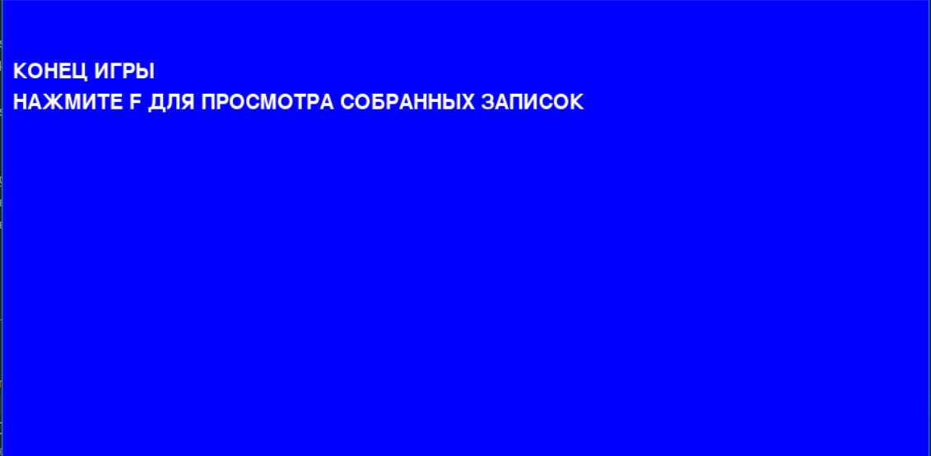
3.end_screen()
end_screen() – оповещает о конце игры и о возможности посмотреть оставленные записки
Реализован почти так же, как и start_screen()

Slide 12
КОД
def end_screen(): clock = pygame.time.Clock() size = WIDTH, HEIGHT = 900, 450 outro_text = ["КОНЕЦ ИГРЫ", "НАЖМИТЕ F ДЛЯ ПРОСМОТРА СОБРАННЫХ ЗАПИСОК"] fon = pygame.transform.scale(load_image('fon.jpg'), (WIDTH, HEIGHT)) f = False screen = pygame.display.set_mode(size) screen.blit(fon, (0, 0)) font = pygame.font.Font(None, 30) text_coord = 50 for line in outro_text: string_rendered = font.render(line, 1, pygame.Color('white')) outro_rect = string_rendered.get_rect() text_coord += 10 outro_rect.top = text_coord outro_rect.x = 10 text_coord += outro_rect.height screen.blit(string_rendered, outro_rect) running = True while running: for event in pygame.event.get(): if event.type == pygame.QUIT: terminate() elif event.type == pygame.KEYDOWN: if event.key == pygame.K_f: f = True running = False else: return pygame.display.flip() clock.tick(FPS) if f: messages_screen()

Slide 13
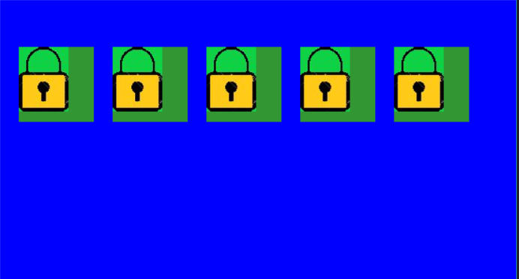
4.messages_screen()
messages_screen() хранит информацию обо всех найденных записках. Если записка не найдена – ее будет невозможно прочитать(визуально заблокирована замком)

Slide 14
КОД
def messages_screen(): size = WIDTH, HEIGHT = 550, 300 screen = pygame.display.set_mode(size) screen.fill((0, 0, 255)) image = load_image('lock.jpg') running = True coords = [(20, 100), (120, 200), (220, 300), (320, 400), (420, 500)] while running: for event in pygame.event.get(): if event.type == pygame.QUIT: terminate() x, y = pygame.mouse.get_pos() if event.type == pygame.MOUSEBUTTONDOWN: for i in coords: if i[0] <= x <= i[1] and 50 <= y <= 130 and notes_opened[str(coords.index(i) + 1)]: message_screen(str(coords.index(i) + 1), screen) for x in range(5): draw_square(screen, x * 100, 50) if not (notes_opened[str(x + 1)]): screen.blit(image, (x * 100 + 20, 50)) pygame.display.flip()

Slide 15
Немного об message_screen() и draw_square()
def message_screen(n, screen): global note_dict screen.fill((0, 0, 255)) font = pygame.font.Font(None, 30) text_coord = 50 text = note_dict[n] text.append('НАЖМИТЕ ЛЮБУЮ КНОПКУ ДЛЯ СКРЫТИЯ ЗАПИСКИ') for line in text: string_rendered = font.render(line, 1, pygame.Color('white')) intro_rect = string_rendered.get_rect() text_coord += 10 intro_rect.top = text_coord intro_rect.x = 10 text_coord += intro_rect.height screen.blit(string_rendered, intro_rect) running = True while running: for event in pygame.event.get(): if event.type == pygame.QUIT: terminate() elif event.type == pygame.KEYDOWN or \ event.type == pygame.MOUSEBUTTONDOWN: screen.fill((0, 0, 255)) text.pop() return pygame.display.flip() clock.tick(FPS)
def draw_square(screen, x, y): color = pygame.Color(50, 150, 50) pygame.draw.rect(screen, color, (x + 20, 50, 80, 80), 0)

Slide 16
5. main()
if __name__ == '__main__': pygame.init() size = WIDTH, HEIGHT = 1000, 550 screen = pygame.display.set_mode(size) start_screen() for i in range(1, 4): run_level(f'level_{i}.txt') end_screen()

Slide 17
Модули
Модули: pygame(используются pygame.mixer, pygame.sprite) – собственно сама игра, os – для загрузки изображений, sys – для загрузки игры в целом и random – для издавания различных звуков при ходьбе игрока. Реализовано 5 классов –

Slide 18
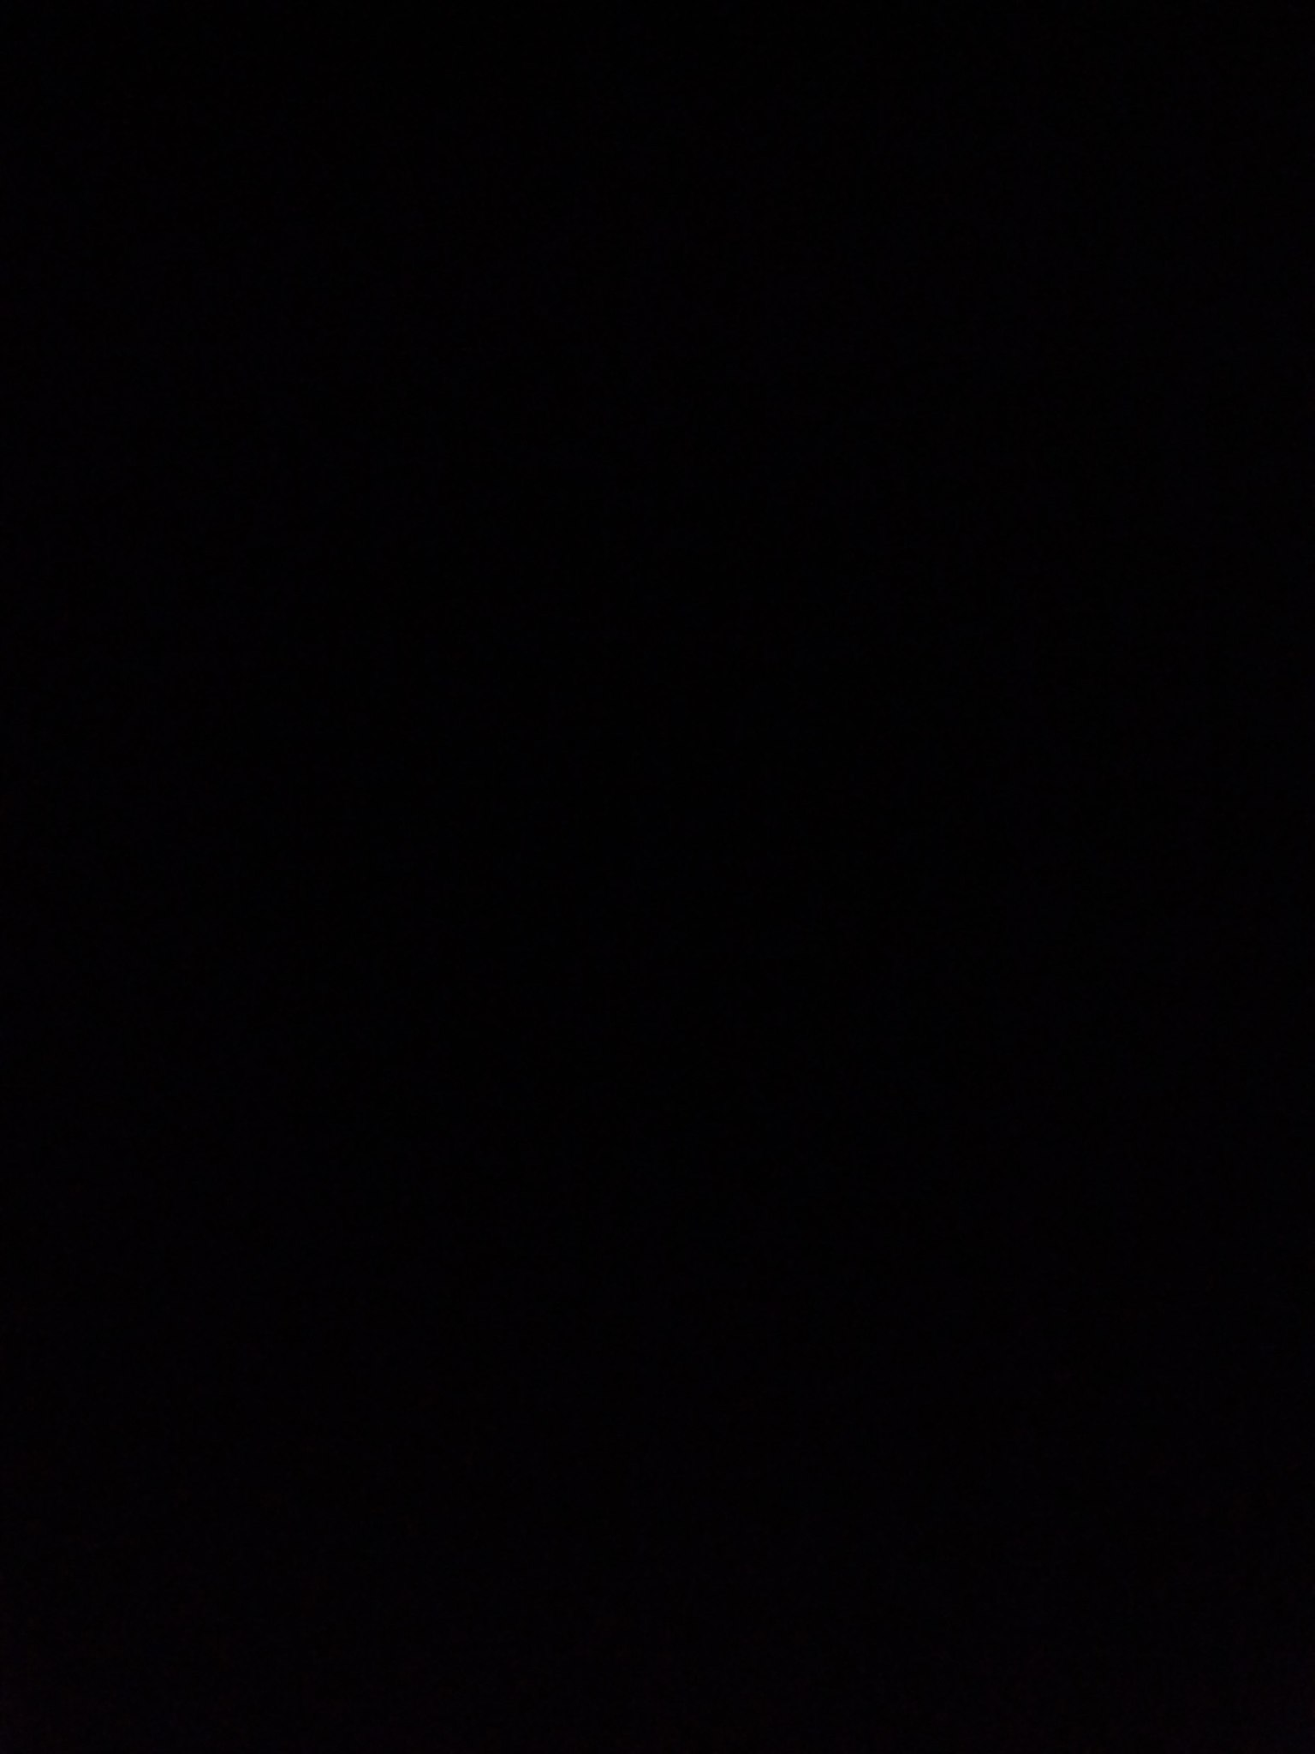
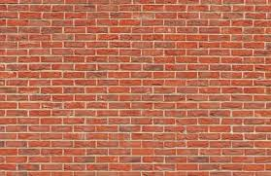

Класс Tile
class Tile(pygame.sprite.Sprite): def __init__(self, tile_type, pos_x, pos_y): super().__init__(tiles_group, all_sprites) self.tile_type = tile_type self.pos_x = pos_x self.pos_y = pos_y self.image = tile_images[tile_type] self.rect = self.image.get_rect().move( tile_width * pos_x, tile_height * pos_y) def set_image(self): self.image = tile_images[self.tile_type] self.rect = self.image.get_rect().move( tile_width * self.pos_x, tile_height * self.pos_y) def set_color(self): self.image = load_image('black.jpg') self.rect = self.image.get_rect().move( tile_width * self.pos_x, tile_height * self.pos_y)

Slide 19
Немного об load_image()
def load_image(name, colorkey=None): fullname = os.path.join('data', name) # если файл не существует, то выходим if not os.path.isfile(fullname): print(f"Файл с изображением '{fullname}' не найден") sys.exit() image = pygame.image.load(fullname) return image

Slide 20
Класс Player
class Player(pygame.sprite.Sprite): def __init__(self, pos_x, pos_y): super().__init__(player_group, all_sprites) self.x = pos_x self.y = pos_y self.image = player_image self.rect = self.image.get_rect().move( tile_width * pos_x + 15, tile_height * pos_y + 5) self.step = pygame.mixer.Sound('data\step.ogg') self.step_2 = pygame.mixer.Sound('data\step_2.ogg') self.step_3 = pygame.mixer.Sound('data\step_3.ogg') for x in treasures.keys(): x.kill() if abs(x.x - self.x) <= 1 and abs(x.y - self.y) <= 1 and treasures[x]: x.add(treasure_group) if x.x - self.x == 0 and x.y - self.y == 0: x.kill() treasures[x] = False def set_image(self, image): self.image = image def move_up(self): if self.y == 0 and True not in treasures.values(): return True elif self.y - door.y == 1 and self.x == door.x and not (door.bool): door.open() elif self.y - 1 > -1 and map_list[self.y - 1][self.x].tile_type == 'empty': choice([self.step, self.step_2, self.step_3]).play() self.y -= 1 self.rect = self.image.get_rect().move( tile_width * self.x + 15, tile_height * self.y + 5) map_list[self.y][self.x].set_image() if self.y - 1 > -1: map_list[self.y - 1][self.x].set_image() if self.x - 1 > -1: map_list[self.y - 1][self.x - 1].set_image() if self.x + 1 < len(map_list[0]): map_list[self.y - 1][self.x + 1].set_image() if self.y + 2 < len(map_list): map_list[self.y + 2][self.x].set_color() if self.x - 1 > -1: map_list[self.y + 2][self.x - 1].set_color() if self.x + 1 < len(map_list[0]): map_list[self.y + 2][self.x + 1].set_color()

Slide 21
Класс Treasure
class Treasure(pygame.sprite.Sprite): def __init__(self, pos_x, pos_y): super().__init__(treasure_group, all_sprites) self.x = pos_x self.y = pos_y self.image = treasure_image self.rect = self.image.get_rect().move( tile_width * self.x + 15, tile_height * self.y + 5)

Slide 22

Класс Door
class Door(pygame.sprite.Sprite): def __init__(self, pos_x, pos_y): super().__init__(all_sprites, door_group) self.x = pos_x self.y = pos_y self.sound_1 = pygame.mixer.Sound('data\door-opening.mp3') self.sound_2 = pygame.mixer.Sound('data\door-closed.mp3') self.bool = False self.image = door_image self.rect = self.image.get_rect().move( tile_width * pos_x, tile_height * pos_y) def open(self): if True in treasures.values(): self.sound_2.play() else: self.sound_1.play() self.bool = True self.kill()

Slide 23
Класс Note
class Note(pygame.sprite.Sprite): def __init__(self, pos_x, pos_y, key): super().__init__(all_sprites, note_group) self.x = pos_x self.y = pos_y self.key = key self.bool = True self.image = note_image self.rect = self.image.get_rect().move( tile_width * pos_x, tile_height * pos_y) self.sound = pygame.mixer.Sound('data/achievement.ogg') def collected(self, player): global notes_opened if player.x == self.x and player.y == self.y: self.kill() self.bool = False notes_opened[str(self.key)] = True self.sound.play()

Slide 24
Использованные спрайты
all_sprites = pygame.sprite.Group() tiles_group = pygame.sprite.Group() player_group = pygame.sprite.Group() treasure_group = pygame.sprite.Group() door_group = pygame.sprite.Group() note_group = pygame.sprite.Group()

Slide 25
Системные требования
Windows 10
Частота
64-битная операционная система Microsoft Windows | Windows 10 Professional
Компьютер и процессор | 1,6 ГигаГерц (ГГц) или быстрее 2 или больше ядер
Память | 6 Мбайт оперативной памяти
Дисплей | Разрешение 1280 x 720 или выше

Slide 26
Список используемой литературы
https://python-course.readthedocs.io
https://devdocs.io/pygame

Slide 27
СПАСИБО ЗА ВНИМАНИЕ!

